Slide 1

学长课堂
C/C++方向
罗伊宁
18级大一上学期
成都大学 信工学院 科创室

Slide 2
GitHub
README.md
Notes:
README文件后缀名为md。md是markdown的缩写，markdown是一种编辑博客的语言。不过GitHub支持的语法在标准markdown语法的基础上做了修改

Slide 3

开始编辑README
打开你的GitHub的某个项目，我们可以直接在线编辑你的README文件，如果你已经有了这个文件，则在文件目录中直接点击它，如果你还没有这个文件那么点击项目名称右边的一个按钮，来添加新文件：

Slide 4
TIPS
ReadMe文件必须放在项目的根目录
且命名必须为README.md
这样Github才会自动查找到并显示在网页上
Notes:
README文件后缀名为md。md是markdown的缩写，markdown是一种编辑博客的语言。不过GitHub支持的语法在标准markdown语法的基础上做了修改

Slide 5


然后你就打开了编辑页面，编辑区的左上角有填写文件名的区域，注意加上后缀.md
如果你本来就有这个文件要重新编辑它的话，那么在点击了文件目录中的该文件后，在上方有工具栏，选择Edit
然后滚动屏幕到下面，如果是新文件会有一个Commit new file的按钮，若没有内容是不能点击的。如果是旧文件重修编辑，那么这个按钮显示的是 Commit changes

Slide 6
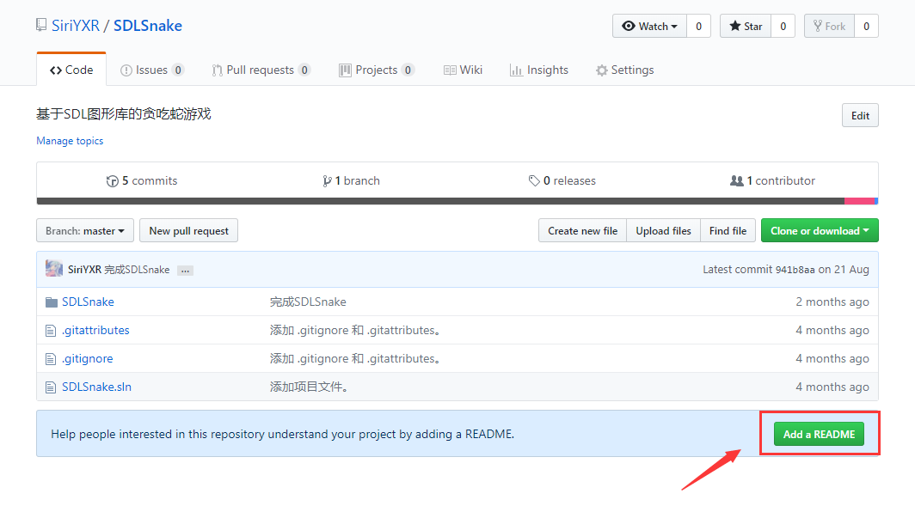
Notes:
README文件后缀名为md。md是markdown的缩写，markdown是一种编辑博客的语言。不过GitHub支持的语法在标准markdown语法的基础上做了修改

Slide 7

先随便写的东西把这个新文件提交，然后再点击 Edit 重新打开它。你会发现编辑区左上角有了变化。
默认选中Code，即我们的编辑模式。若点击 Preview（预览）就能实时显示当前的显示效果了。
下面正式开始编辑这个文件

Slide 8
关于标题
在文本下面加上 等于号 = ，那么上方的文本就变成了大标题。等于号的个数无限制，但一定要大于0个。
在文本下面加上 下划线 - ，那么上方的文本就变成了中标题，同样的 下划线个数无限制。
如果你只输入了等于号=，但其上方无文字，那么就只会显示一条直线。如果上方有了文字，但你又只想显示一条横线，而不想把上方的文字转义成大标题的话，那么你就要在等于号=和文字直接补一个空行。
除此以外，关于标题还有等级表示法，分为六个等级，显示的文本大小依次减小。不同等级之间是以井号 # 的个数来标识的。一级标题有一个 #，二级标题有两个# ，以此类推。
Notes:
补空行：是很常用的用法，当你不想上下两个不同的布局方式交错到一起的时候，就要在两种布局之间补一个空行。

Slide 9

关于文本
直接输入的文字就是普通文本。需要注意的是要换行的时候不能直接通过回车来换行，需要使用<br>(或者<br/>)。
显示空格的小Tip
默认的文本行首空格都会被忽略的，但是如果你想用空格来排一下版的话怎么办呢，有个小技巧，那就是把你的输入法由半角改成全角就OK啦。
使用两个Tab符实现单行文本。
多行文本和单行文本异曲同工，只要在每行行首加两个Tab

Slide 10
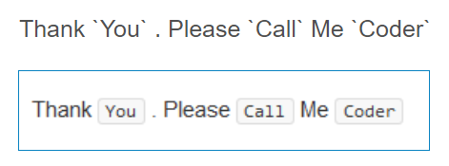
部分文字的高亮
如果你想使一段话中部分文字高亮显示，来起到突出强调的作用，那么可以把它用 ` ` 包围起来。注意这不是单引号，而是Tab上方，数字1左边的按键（注意使用英文输入法）。

Slide 11

文字超链接
给一段文字加入超链接的格式是这样的 [ 要显示的文字 ]( 链接的地址 )。比如：
[我的博客](http://blog.csdn.net/guodongxiaren)
显示效果
你还可以给他加上一个鼠标悬停显示的文本。
[我的博客](http://blog.csdn.net/guodongxiaren "悬停显示")
即在URL之后 用双引号括起来一个字符串。同样要注意这里是英文双引号。

Slide 12
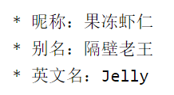

插入符号
圆点符
编辑的时候使用的是星号
比如：
要注意的是星号* 后面要有一个空格。否则显示为普通星号。上文的显示效果如图：

Slide 13
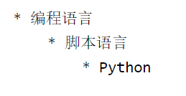

插入符号
此外还有二级圆点和三级圆点。
就是多加一个Tab。
第二行一个Tab，第三行两个Tab。这样用来表示层级结构就更清晰了吧，看效果：

Slide 14
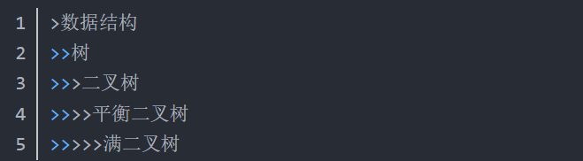
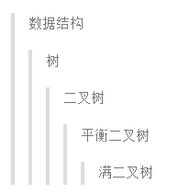
缩进
显示效果：

Slide 15
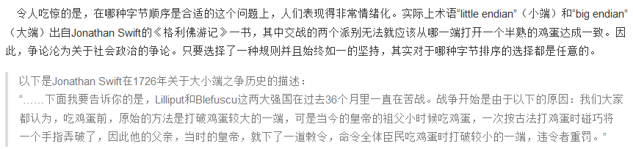
缩进
当然比这个更一般的用法是这样。常常能在书籍里面看到的效果，比如引用别人的文章。直接看效果。

Slide 16
插入图片
最简单，最基本的语法是：
![](http://www.baidu.com/img/bdlogo.gif)
即 叹号! + 方括号[ ] + 括号( ) 其中叹号里是图片的URL。
在方括号里可以加入一些 标识性的信息，比如
![baidu](http://www.baidu.com/img/bdlogo.gif)
这个方括号里的baidu并不会对图像显示造成任何改动，如果你想达到 鼠标悬停 显示提示信息，那么可以仿照前面介绍的文本中的方法，就是这样：
![baidu](http://www.baidu.com/img/bdlogo.gif "百度logo")

Slide 17
插入图片
GitHub仓库里的图片
其实与上面的格式基本一致的，所不同的就是括号里的URL该怎么写。
https://github.com/ 你的用户名 / 你的项目名 / raw / 分支名 / 存放图片的文件夹 / 该文件夹下的图片
比如
![](https://github.com/guodongxiaren/ImageCache/raw/master/Logo/foryou.gif)

Slide 18
给图片加超链接
[![baidu]](http://baidu.com)
[baidu]:http://www.baidu.com/img/bdlogo.gif "百度Logo“
注意上下文中的 baidu 是你自己起的标识的名称，可以随意，但是一定要保证上下两行的 标识 是一致的

Slide 19
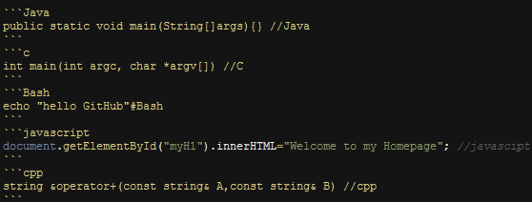
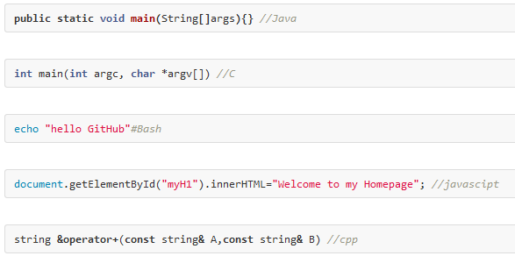
插入代码片段
我们需要在代码的上一行和下一行用` `` 标记。``` 不是三个单引号，而是数字1左边，Tab键上面的键。要实现语法高亮那么只要在 ``` 之后加上你的编程语言即可（忽略大小写）。c++语言可以写成c++也可以是cpp。看代码：
实际显示效果

